Slide 1

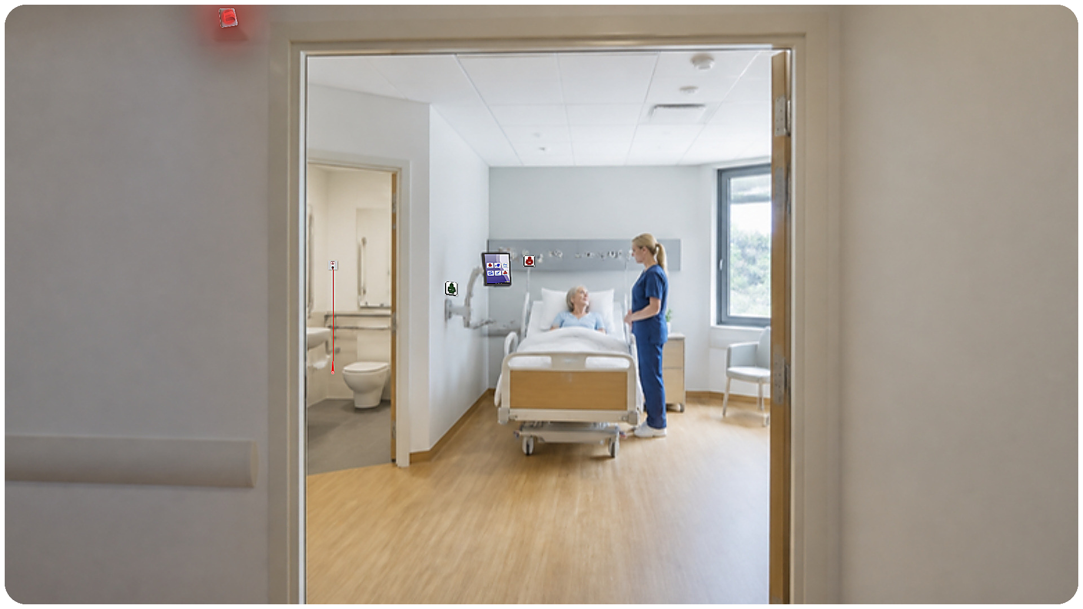
Notes:
פתיחה: Advantecnia ואורד, ומה נציג היום.

Slide 2

Notes:
היצרן: ניסיון, נוכחות בינלאומית ותקנים.

Slide 3
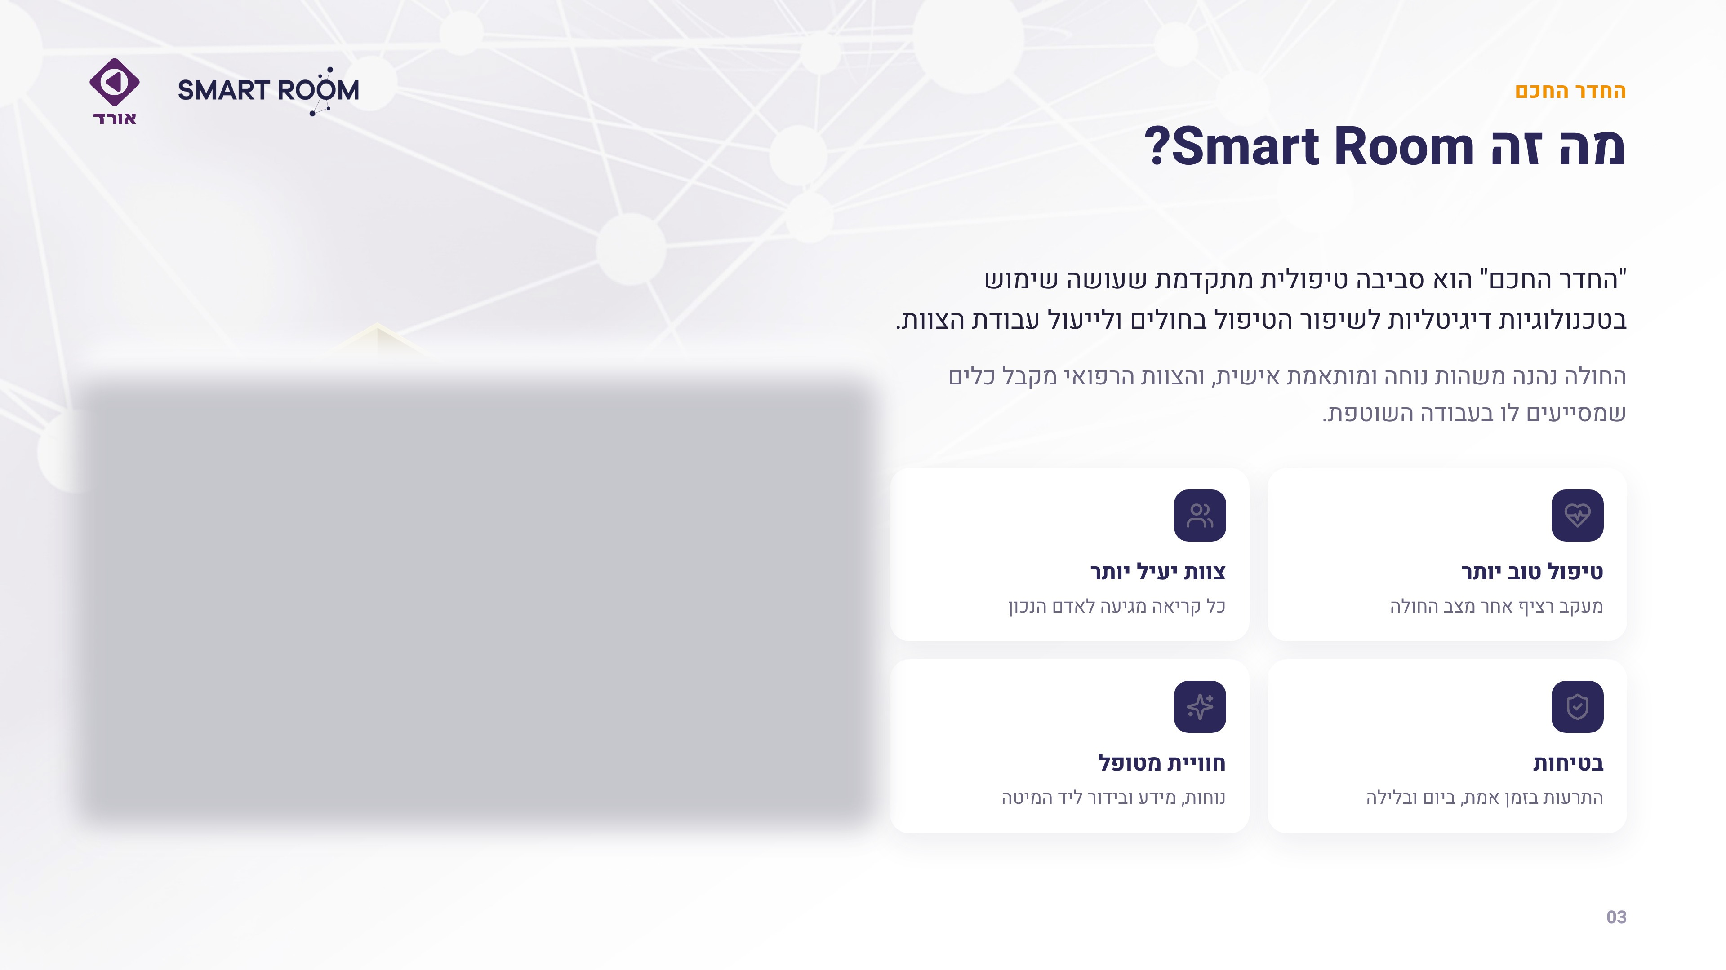
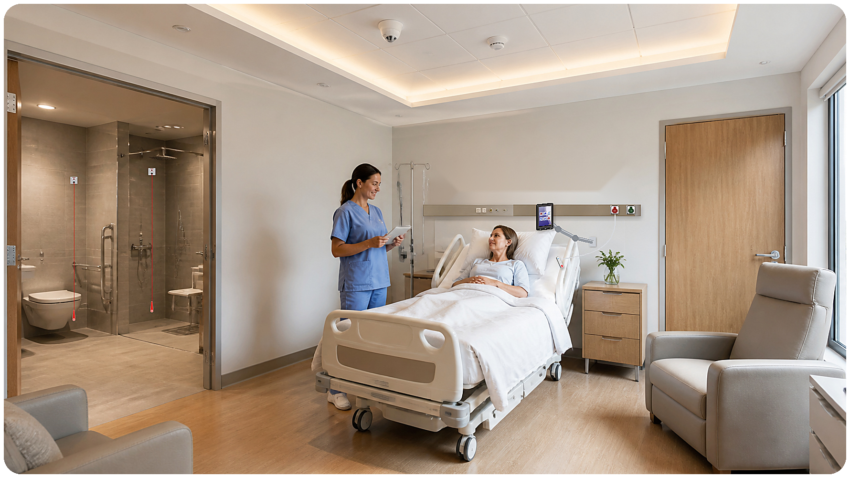
Notes:
מהו החדר החכם.

Slide 4

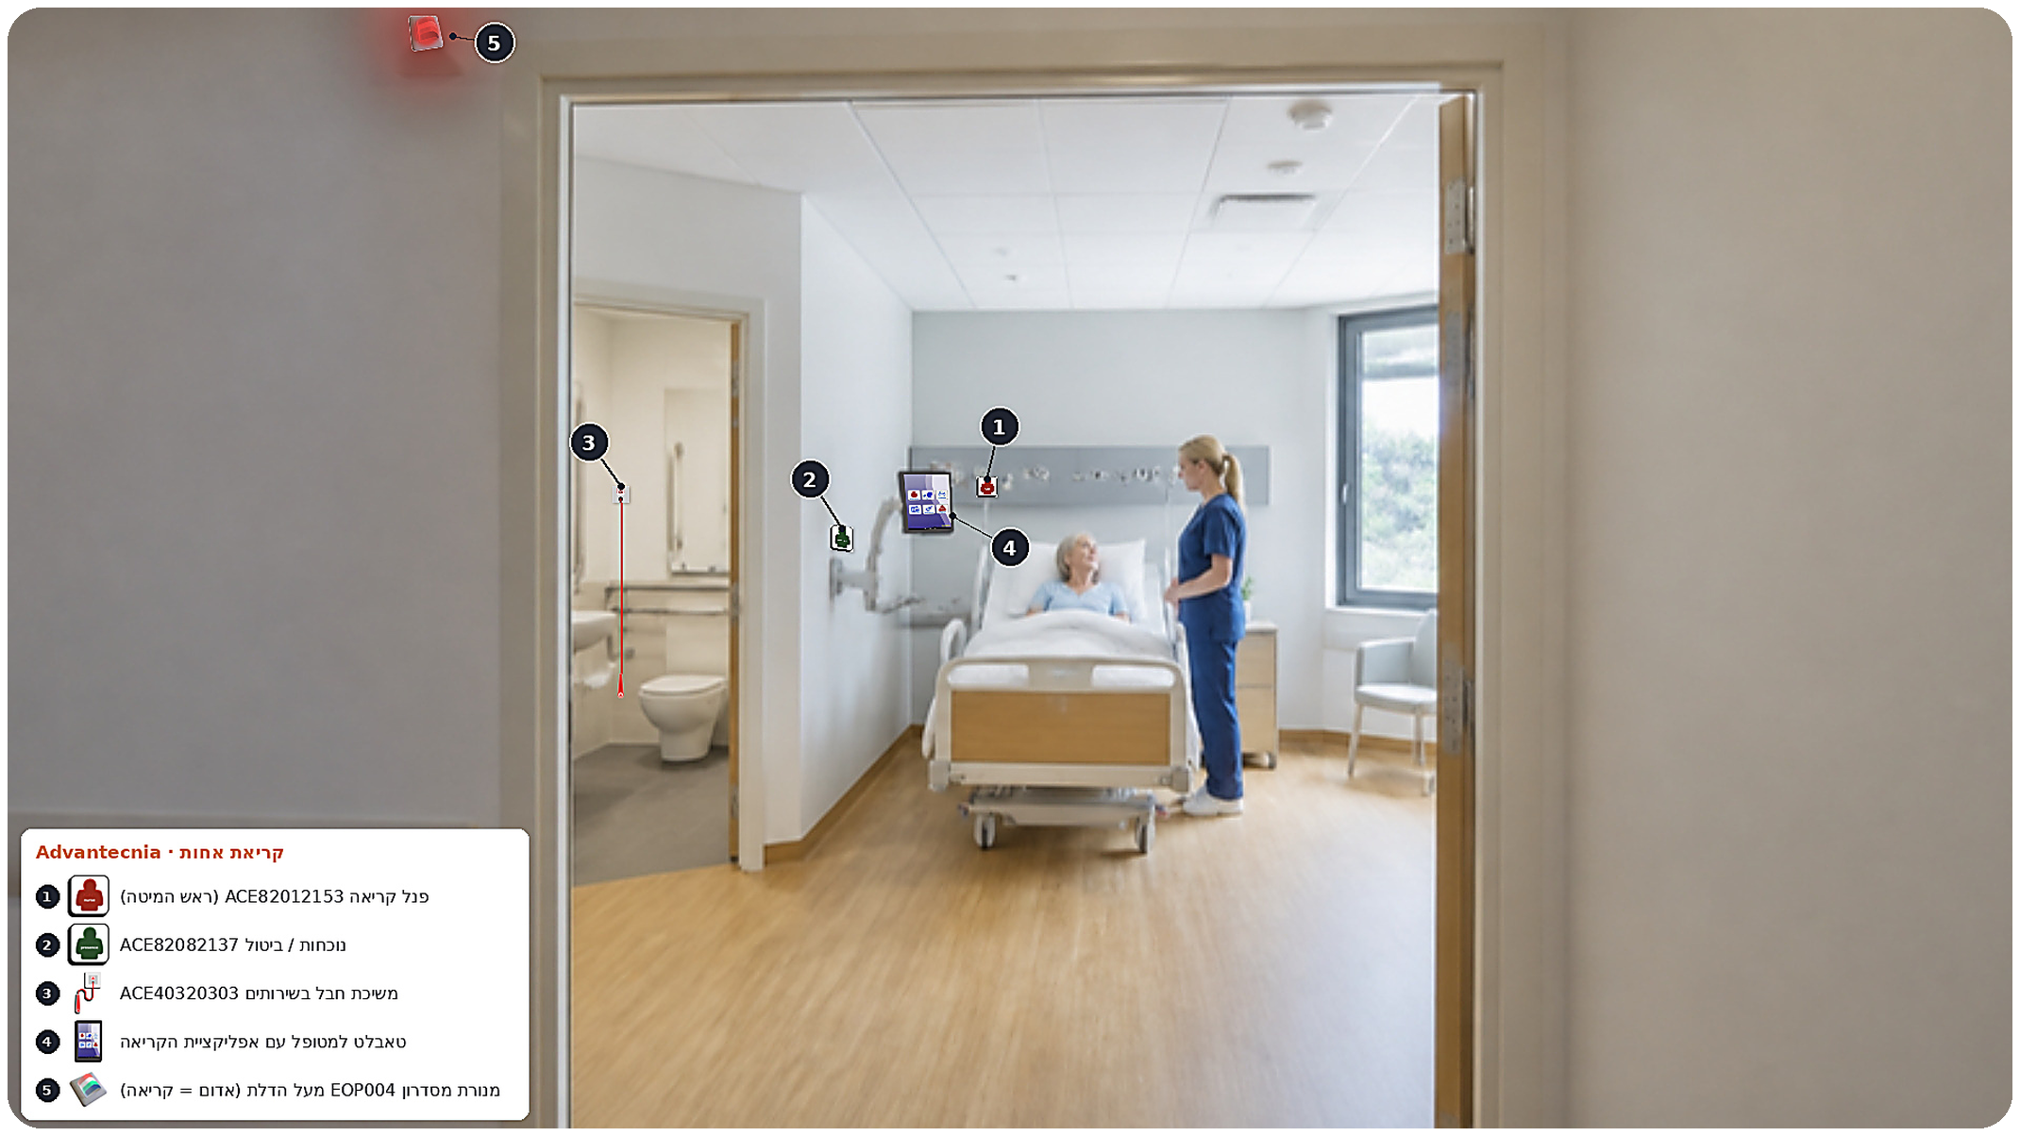
Notes:
המערכות שלנו – לעבור על המספרים באיור.

Slide 5

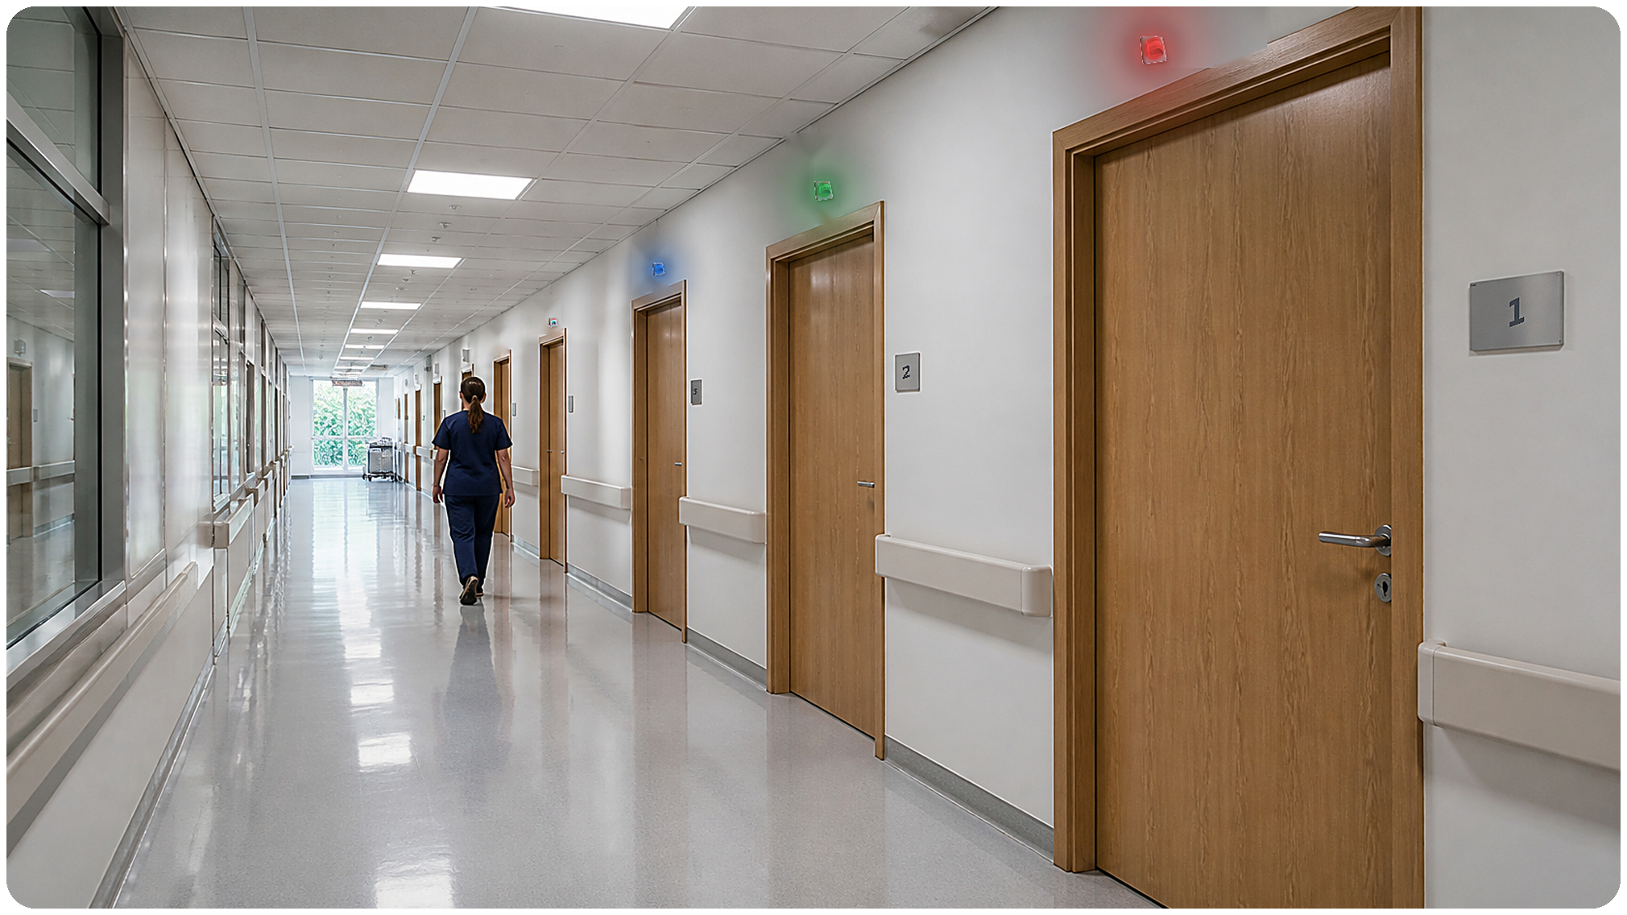
Notes:
AdvantCare – לב המערכת.

Slide 6
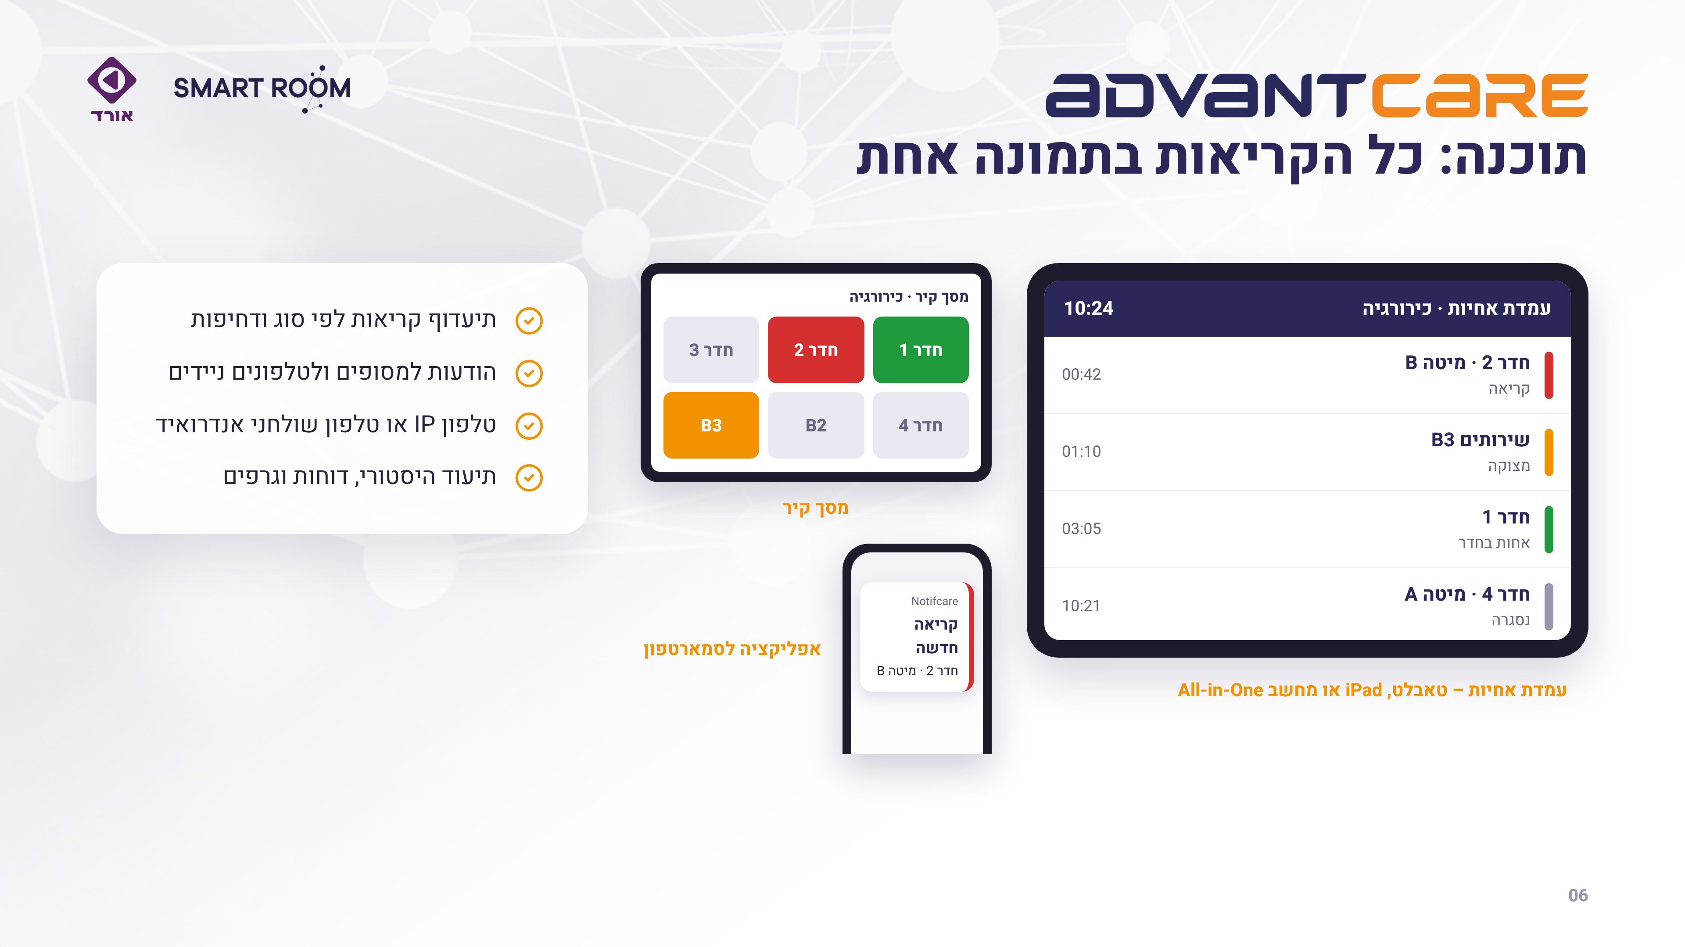
Notes:
התוכנה: עמדת אחיות, אפליקציה ומסך קיר.

Slide 7

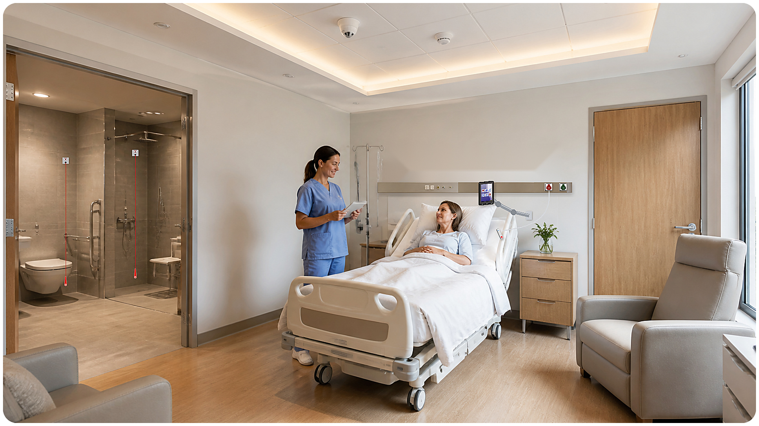
Notes:
AdvantSOS ושלטי חיווי.

Slide 8


Notes:
CarePad – טאבלט לחולה ולצוות.

Slide 9

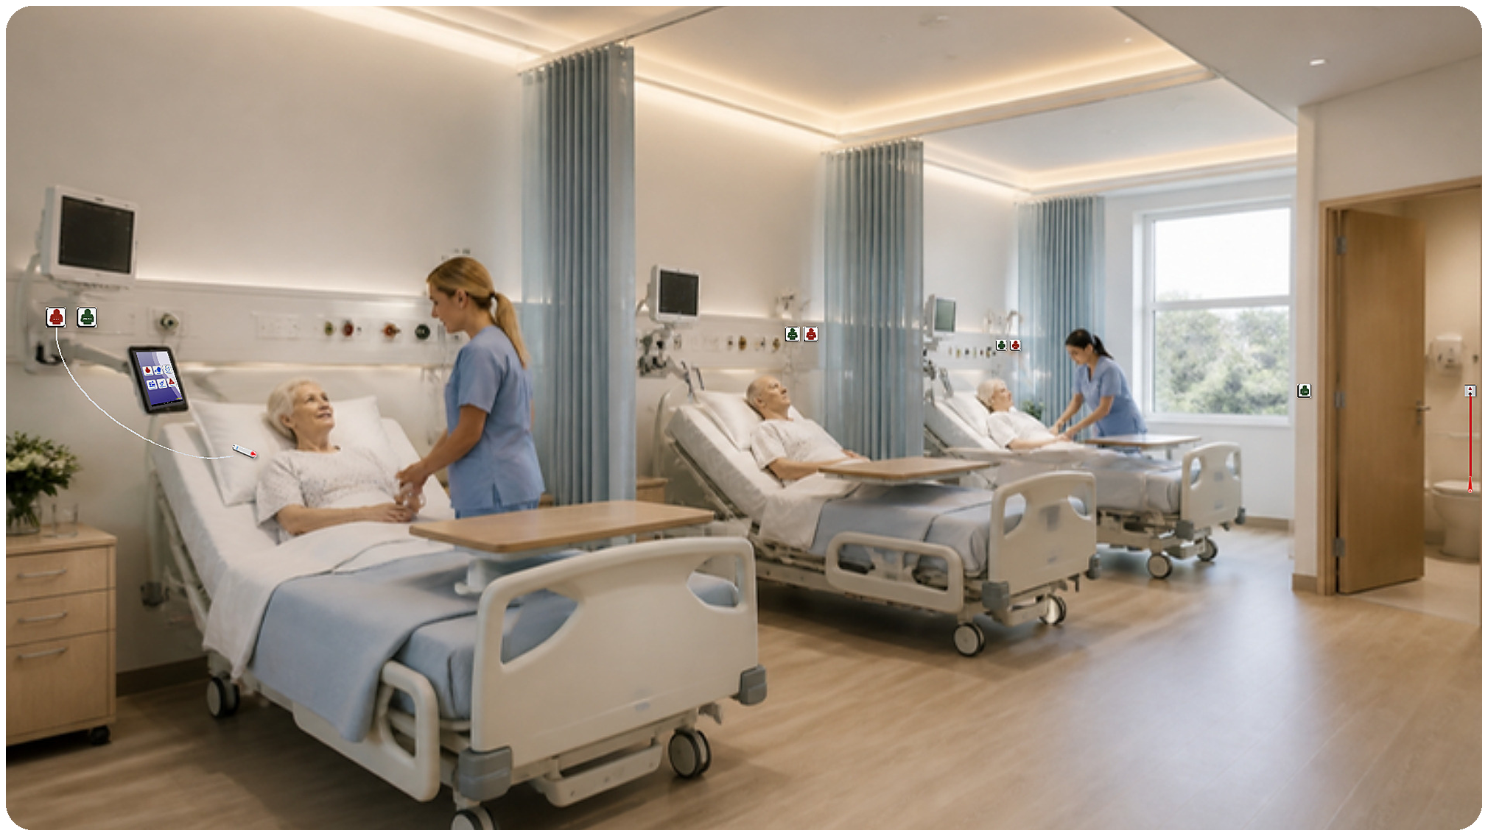
Notes:
AdvantSense – ניטור ללא מגע. נתוני הירידה בנפילות ובפצעי לחץ.

Slide 10

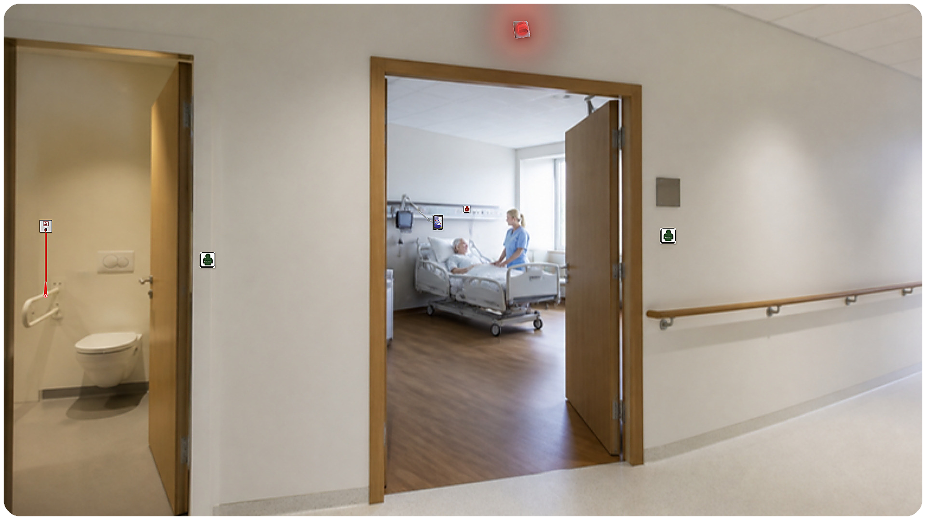
Notes:
AdvantControl ו-AdvantTrack.

Slide 11
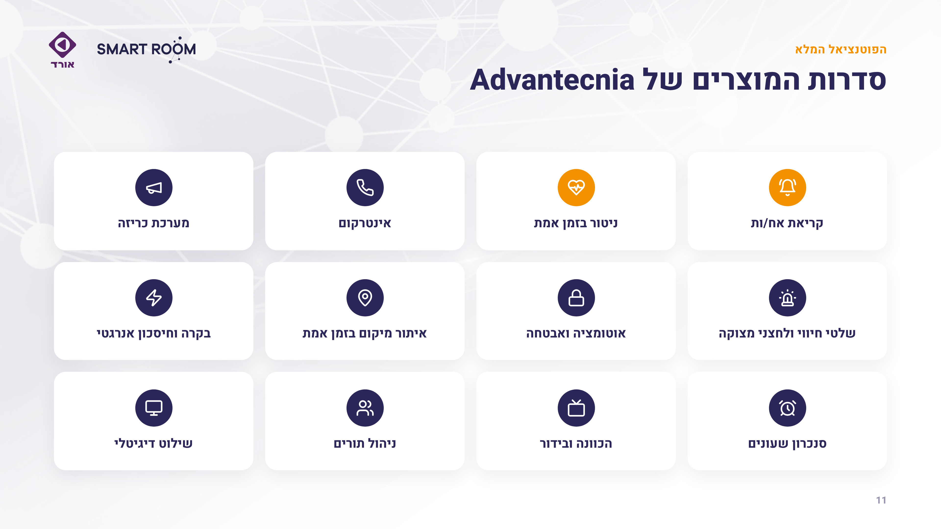
Notes:
סדרות מוצרים נוספות – הפוטנציאל המלא.

Slide 12

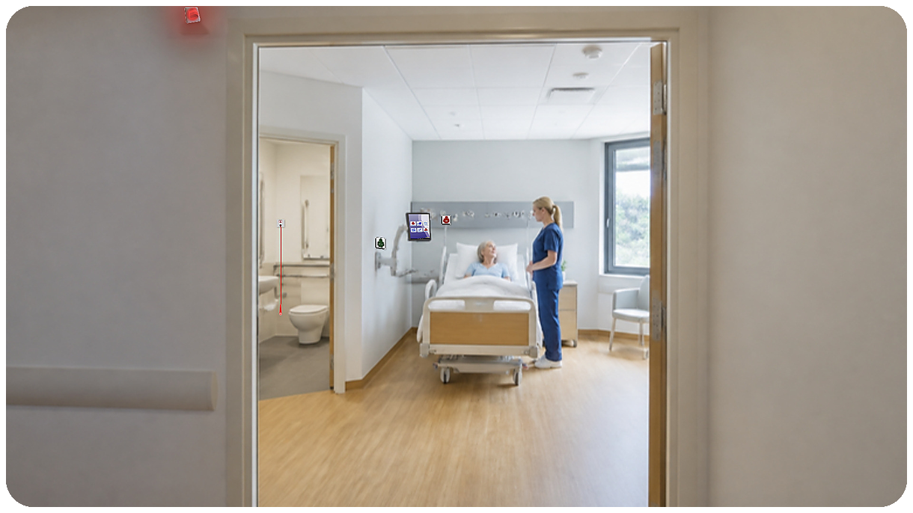
Notes:
חלק 2: הפרויקט ביוספטל.

Slide 13
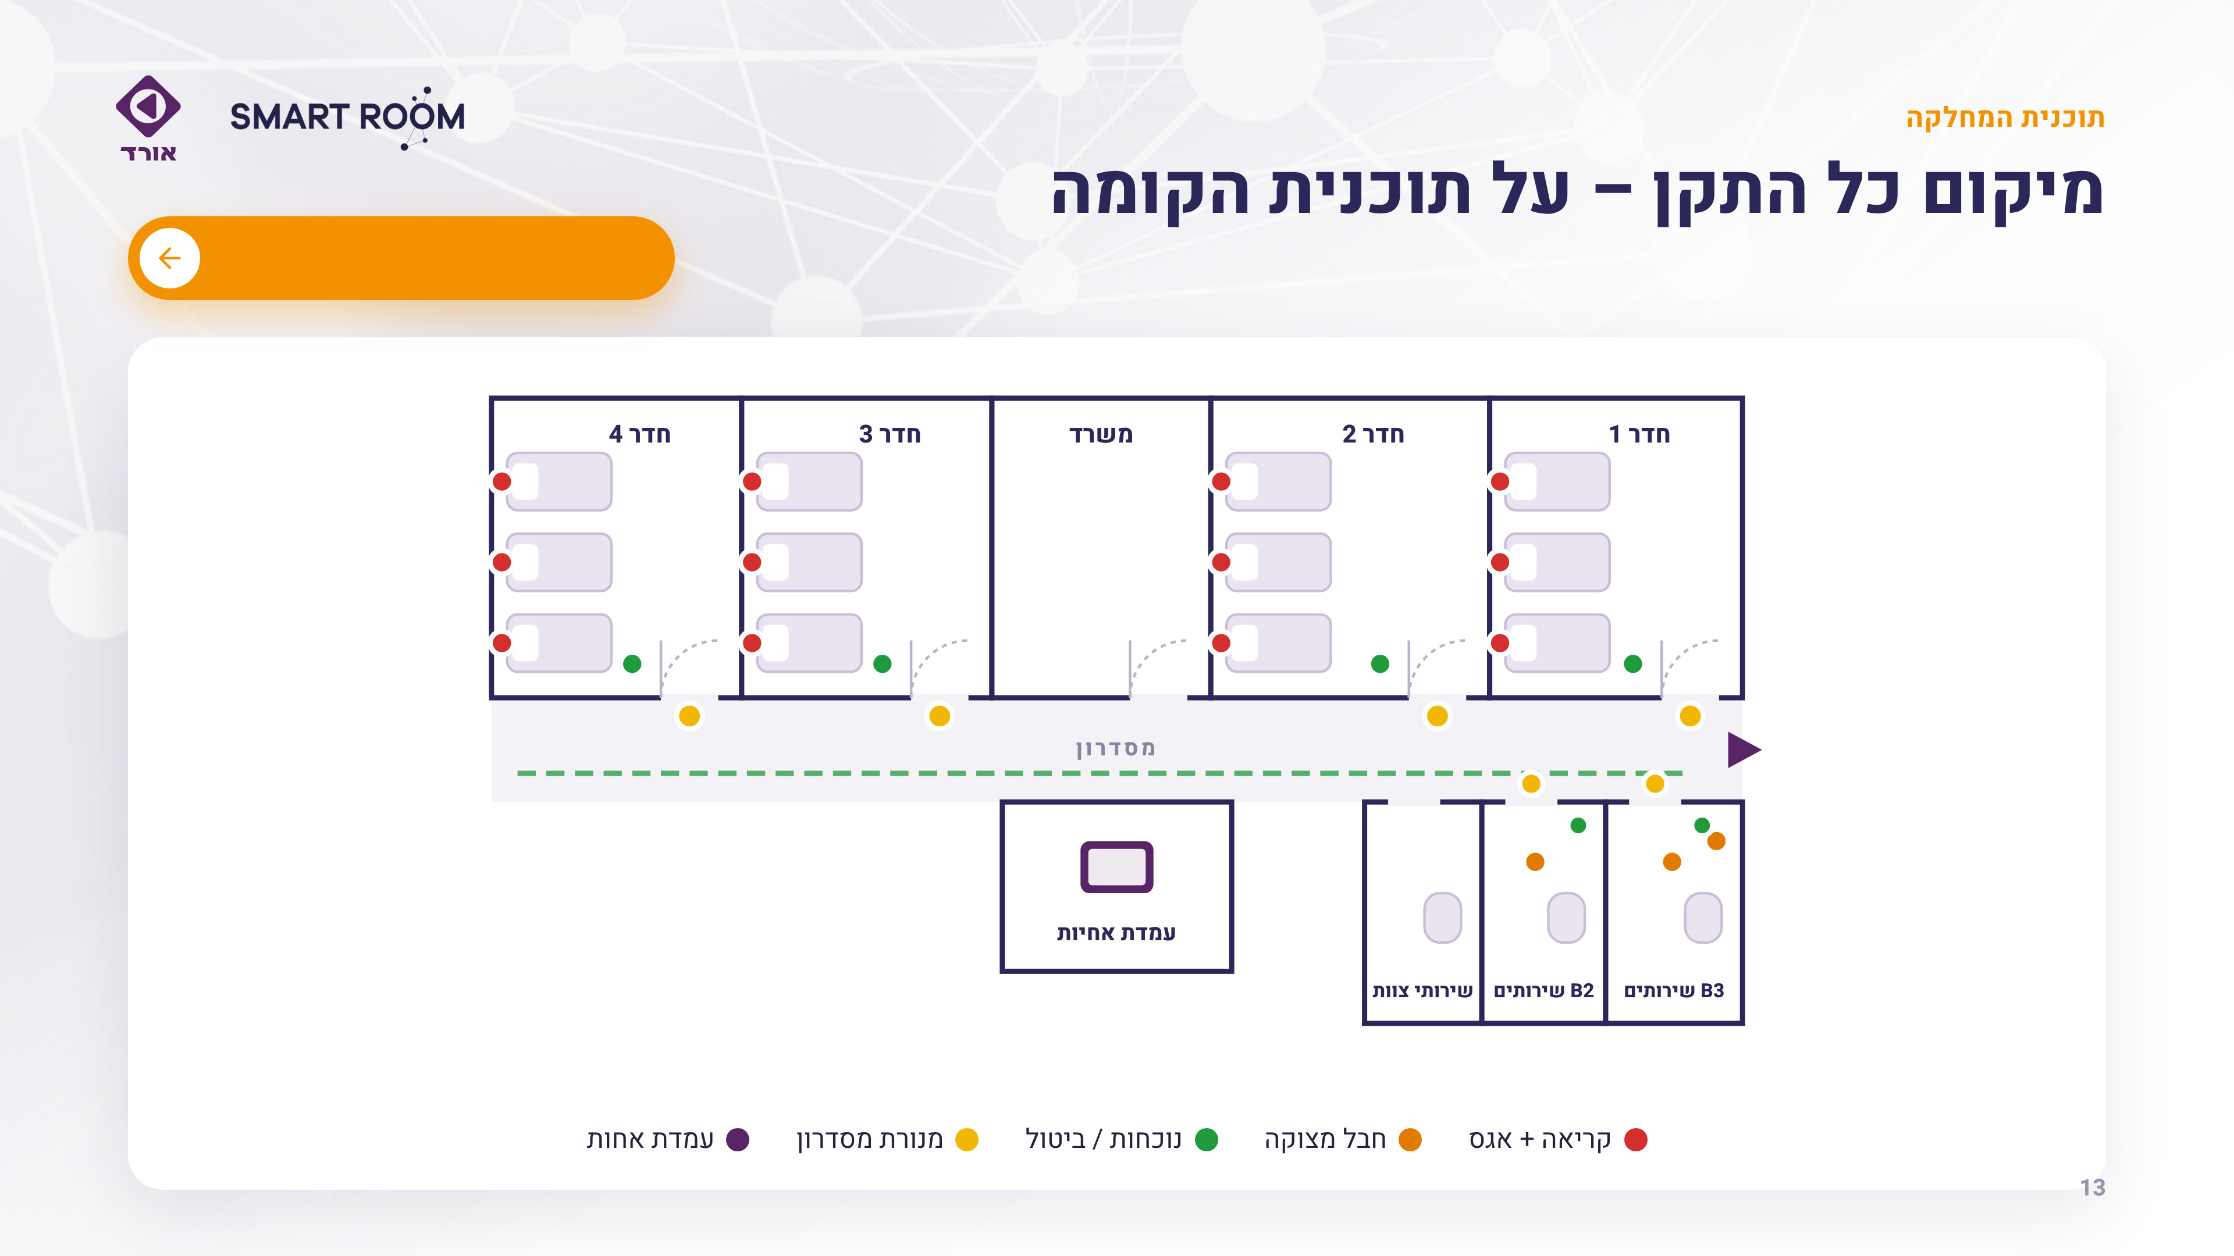

פתיחת התוכניות
Notes:
תוכנית המחלקה ומיקום ההתקנים.

Slide 14


Notes:
מה נתקין בכל חדר.

Slide 15
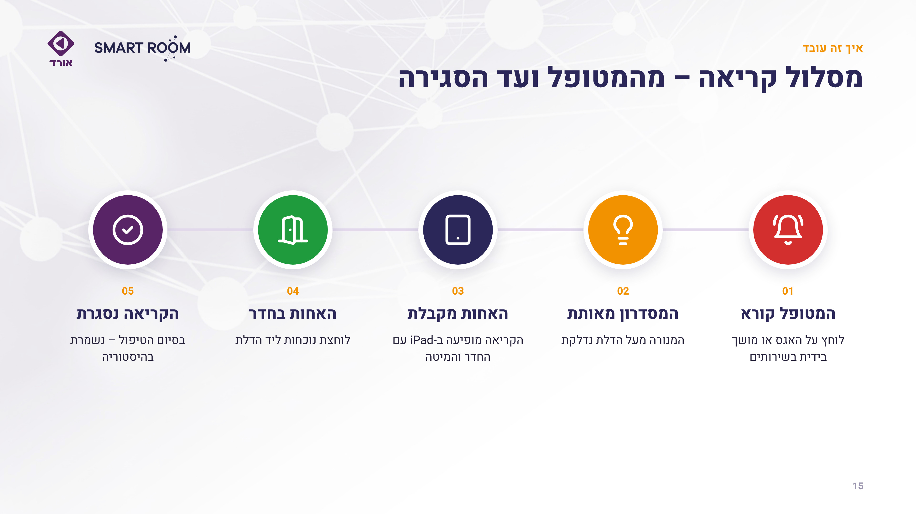
Notes:
מסלול קריאה.

Slide 16

Notes:
היום AdvantCare – ובהמשך מודולים נוספים באותה תשתית.

Slide 17
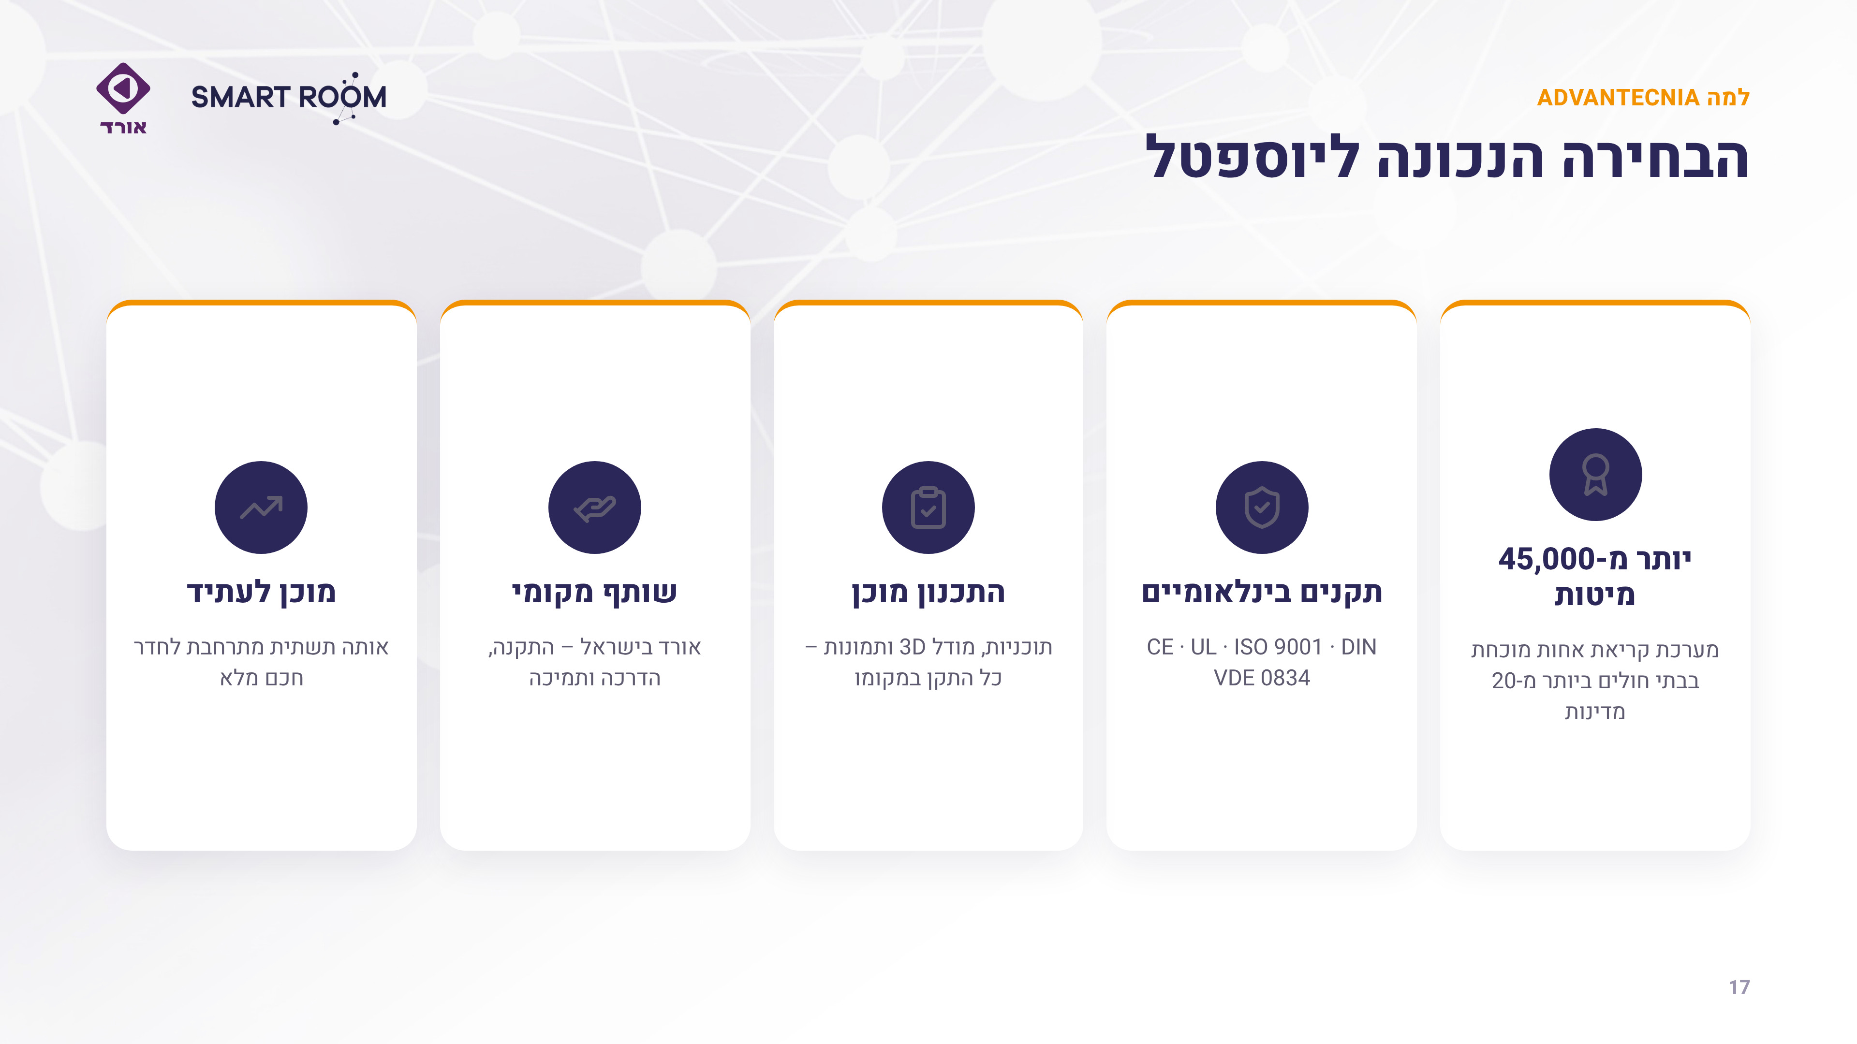
Notes:
למה Advantecnia: חמש סיבות לבחור בנו.

Slide 18

Notes:
סגירה: לבקש אישור להתקדם ולקבוע סקר אתר. תודה.

Slide 19
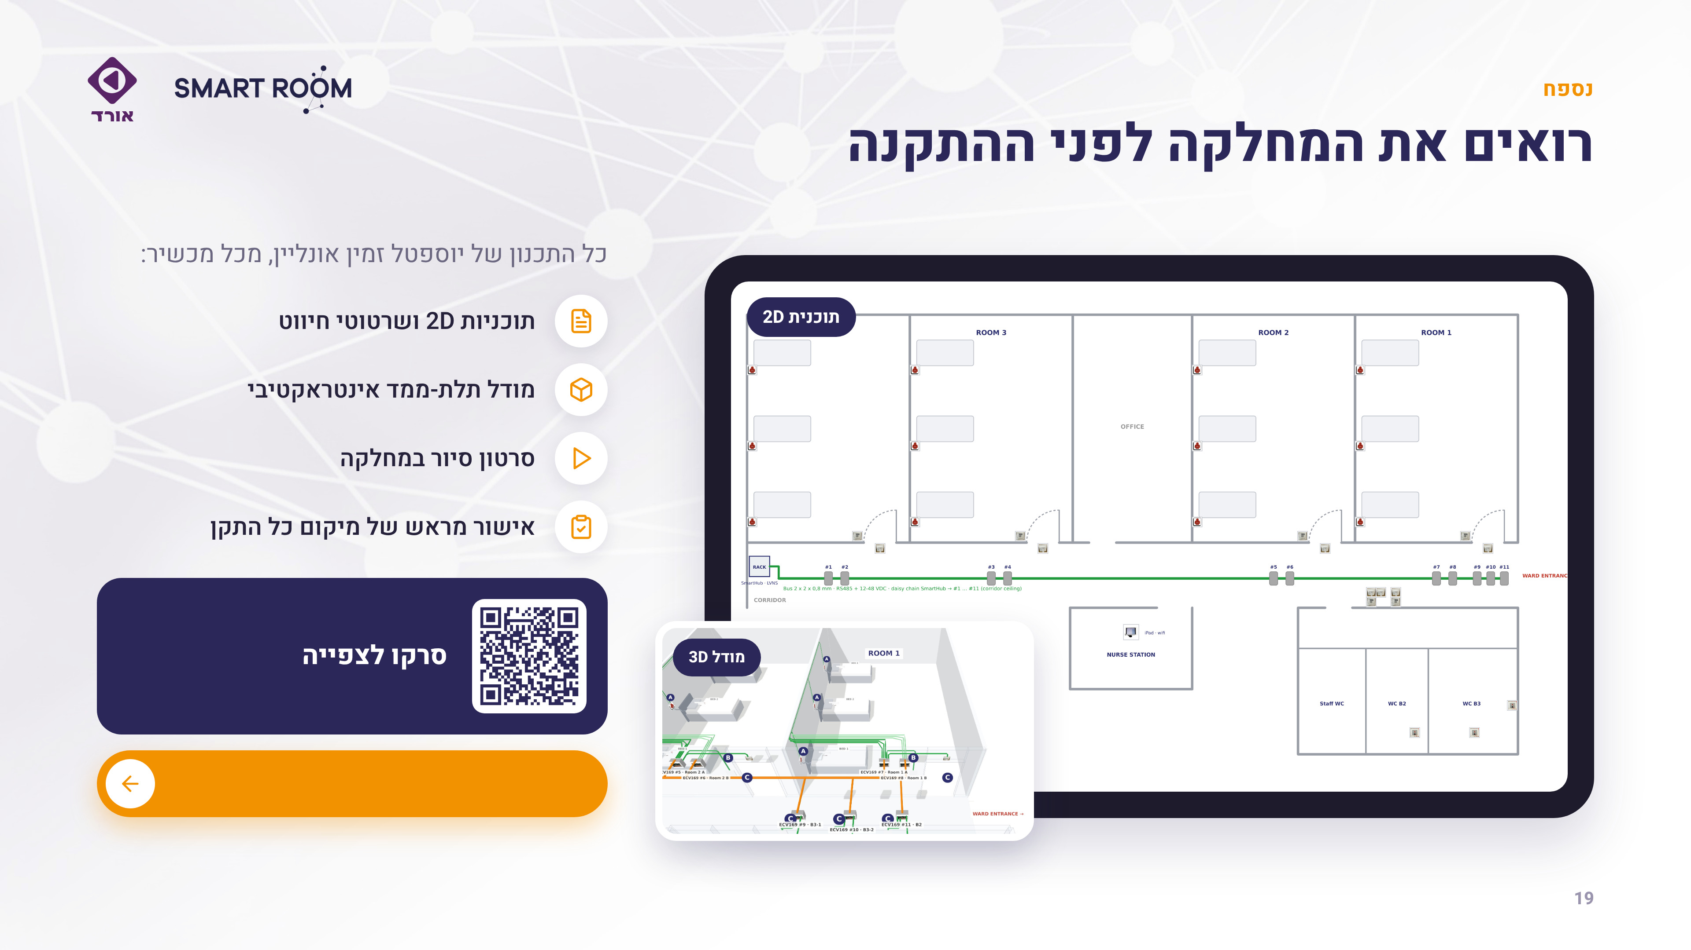


פתיחת התוכניות והמודל
Notes:
נספח (אופציונלי): QR לתוכניות, למודל ולסיור.

